Slide 1
1. Ở lớp 4 các con đã được tìm hiểu những giai đoạn lịch sử nào?
KHỞI ĐỘNG

Slide 2



PHÒNG GIÁO DỤC VÀ ĐÀO TẠO QUẬN LONG BIÊN
TRƯỜNG TIỂU HỌC PHÚC LỢI
LỊCH SỬ
Bình Tây đại nguyên soái
Trương Định

Slide 3
YÊU CẦU CẦN ĐẠT
- Biết Trương Định là tấm gương tiêu biểu trong phong trào đấu tranh chống thực dân Pháp xâm lược của nhân dân Nam Kì.
- Biết ông là người có lòng yêu nước sâu sắc dám chống lại lệnh vua để kiên quyết cùng nhân dân chống quân Pháp xâm lược.
- Ông được nhân dân khâm phục, tin yêu và suy tôn là “Bình Tây đại nguyên soái”.

Slide 4
KHÁM PHÁ

Slide 5

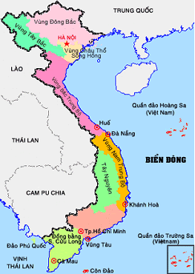

Ngày 1-9-1858, thực dân Pháp nổ súng xâm lược nước ta.

Slide 6
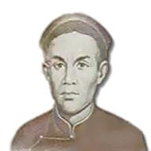
(1820 – 1864)
Vài nét về Trương Định

Slide 7

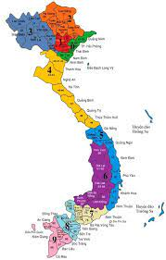
Trương Định quê ở đâu?
  Trương Định quê ở Bình Sơn, Quãng Ngãi.
Ngay từ khi Pháp đánh Gia Định (1859), Trương Định đã làm gì?
  Ngay từ khi Pháp đánh Gia Định (1859), Trương Định đã chiêu mộ nghĩa binh đánh Pháp.

Slide 8
(1820 – 1864)
Giới thiệu về Trương Định
- Quê ở Bình Sơn, tỉnh Quảng Ngãi
- Theo cha vào Tân An lập nghiệp.

Slide 9
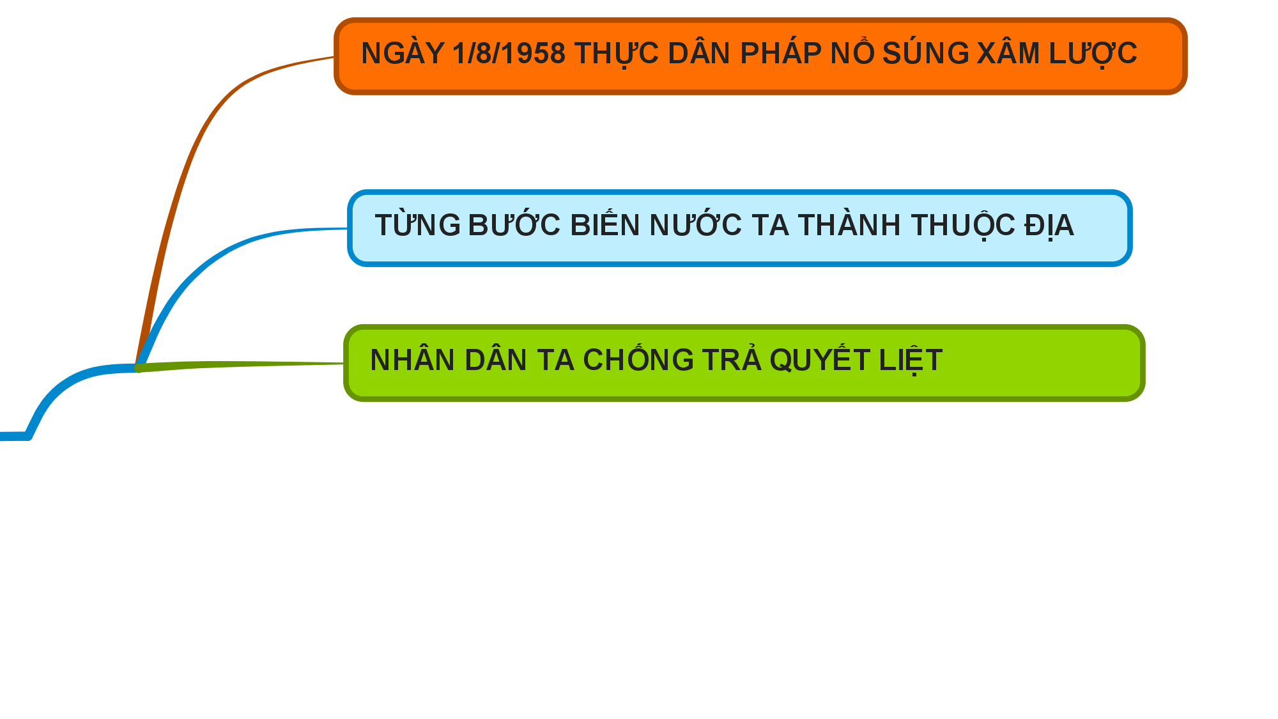
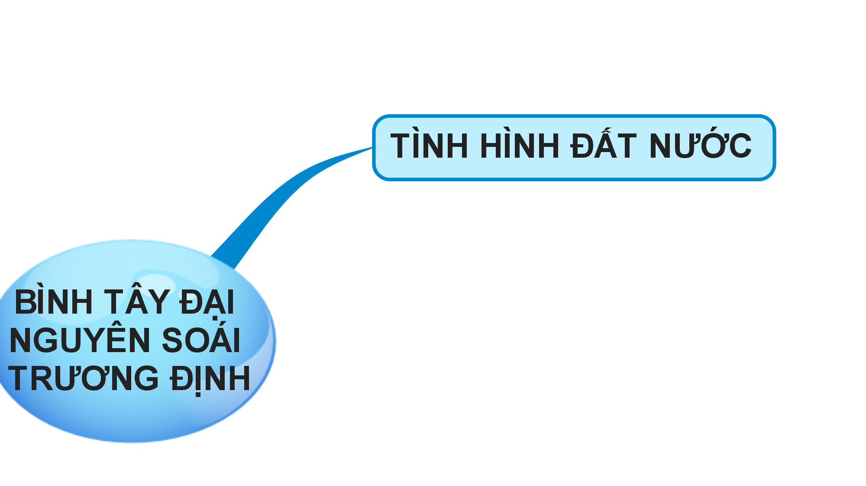
Tóm tắt lại tình hình đất nước lúc bấy giờ

Slide 10
TRƯƠNG ĐỊNH KIÊN QUYẾT CÙNG NHÂN DÂN CHỐNG QUÂN XÂM LƯỢC
Nhận được lệnh vua, Trương Định có thái độ và suy nghĩ như thế nào ?
Nhận được lệnh vua, Trương Định băn khoăn suy nghĩ : làm quan thì phải tuân lệnh vua, nếu không sẽ chịu tội phản nghịch; nhưng dân chúng và nghĩa quân không muốn giải tán lực lượng, một lòng, một dạ tiếp tục kháng chiến.

Slide 11
Nghĩa quân và dân chúng đã làm gì trước băn khoăn đó của Trương Định ?
Nghĩa quân và dân chúng đã suy tôn Trương Định là “BìnhTây đại nguyên soái”. Điều đó đã cổ vũ, động viên ông quyết tâm đánh giặc.
Trương Định đã làm gì để đáp lại lòng tin yêu của nhân dân ?
Trương Định đã dứt khoát phản đối mệnh lệnh của triều đình và quyết tâm đánh giặc.

Slide 12
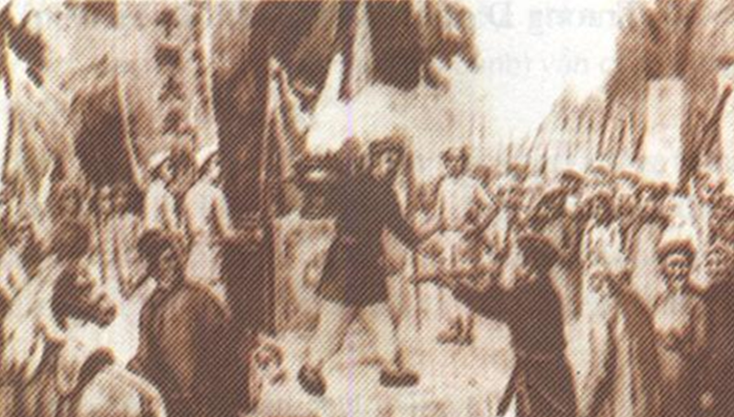
Quan sát bức ảnh em có nhận xét gì?
Bức ảnh mô tả gì?
Cảnh Trương Định được nhân dân suy tôn làm “Bình Tây Đại nguyên soái”
Buổi lễ diễn ra giản dị mà trang nghiêm tại vùng quê Nam Bộ, dưới sự chứng kiến của đông đảo nhân dân.

Slide 13





Nhận được lệnh vua Trương Định đã làm gì!

Slide 14
LÒNG BIẾT ƠN, TỰ HÀO CỦA NHÂN DÂN TA
Nêu cảm nghĩ của em về “Bình Tây đại nguyên soái” Trương Định?
Ông là người yêu nước, dũng cảm, sẵn sàng hi sinh bản thân mình cho dân tộc, cho đất nước.
Nhân dân ta đã làm gì dể bày tỏ lòng biết ơn đối với ông?
Nhân dân ta đã lập đền thờ ông, ghi lại những chiến công của ông, lấy tên ông đặt tên cho đường phố, trường học …

Slide 15
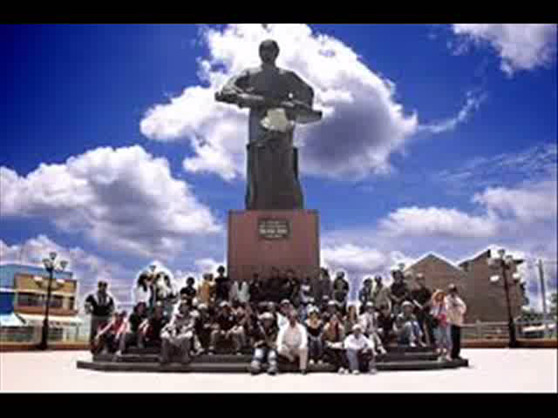
Nhân dân ta đã làm gì để tỏ lòng biết ơn Trương Định?

Slide 16
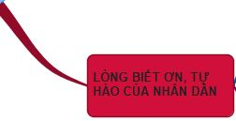
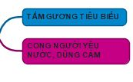
LÒNG BIẾT ƠN, TỰ HÀO CỦA NHÂN DÂN ĐỐI VỚI TRƯƠNG ĐỊNH

Slide 17
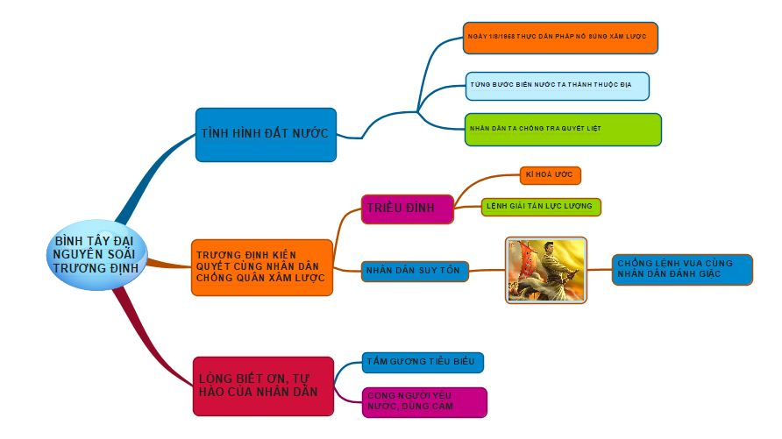
SƠ ĐỒ TƯ DUY

Slide 18
BÀI HỌC:
Năm 1862, triều đình nhà Nguyễn kí hoà ước, nhường ba tỉnh miền Đông Nam Kì cho thực dân Pháp. Triều đình ra lệnh cho Trương Định phải giải tán lực lượng kháng chiến nhưng Trương Định kiên quyết cùng nhân dân chống quân xâm lược.

Slide 19
VẬN DỤNG
 Học thuộc ghi nhớ (SGK/5).
 Tìm hiểu thêm về Trương Định.
 Chuẩn bị: Nguyễn Trường Tộ mong muốn canh tân đất nước.

